Slide 1
Презентация индивидуального проекта.
Тема: “Финансовая грамотность для детей-сирот”
Работу выполнила: Минатуллаева Алина 10 класс.

Slide 2
Актуальность
Финансы – это неотъемлемая часть жизни человека. Каждый день все мы сталкиваемся с теми или иными финансовыми операциями. Рациональность принятия экономических решений напрямую зависит от финансовой грамотности и уровня адаптации человека в обществе. Дети достаточно рано становятся субъектами денежных операций, но не имеют достаточных знаний для рационального пользования финансами в виду отсутствия раннего интереса к экономическим знаниям.
Если большинству детей в этом вопросе могут помочь родители, то у детей-сирот, воспитывающихся в детских домах и учреждениях интернатного типа, такой возможности нет в результате сложившихся обстоятельств, и этот вопрос является ещё более проблемным.

Slide 3
Актуальность
Согласно Федеральному закону от 21.12.1996 N 159-ФЗ (ред. от 14.07.2022) "О дополнительных гарантиях по социальной поддержке детей-сирот и детей, оставшихся без попечения родителей", детям-сиротам, при наступлении совершеннолетия, в качестве льгот предоставляется единовременная денежная выплата (разная в зависимости от региона), а также социальное жильё сроком на пять лет.
Моей деятельностью я стремлюсь помочь детям-сиротам научиться правильно распоряжаться своим капиталом.

Slide 4
Цель
Задачи
до 15 апреля 2023 года создать настольную ролевую игру “Бешеные деньги”, которая поможет детям-сиротам адаптироваться к реалиям цифровой экономики
Разработка концепции игры
Разработка правил игры
Создание игрового поля
Разработка дизайна и содержания элементов игрового поля

Slide 5
Проблема
Решение
Низкая осведомленность детей-сирот о принципах работы финансового мира
Гипотеза
Усвоение учебного материала будет эффективние, используя настольно-ролевую игру.
Научно доказано, что усвоение учебного материала происходит эффективнее в процессе игровой деятельности, поэтому нашей командой было принято решение о создании настольной ролевой игры “Бешеные деньги”. Её цель – в доступной форме рассказать детям о базовых экономических элементах жизни общества.

Slide 6
Ход реализации проекта
Концепция
Игра рассчитана на 2-6 игроков от 14 лет. Игровым полем будет выступать квадратное поле 14*14 клеток, каждая из которых будет содержать определенную активность:
Поля “Старт”, “Тюрьма”, “Интересные факты” и “Суд”
Расходы на базовые/премиальные товары и услуги
Покупка акций, биткоина, открытие вклада в банке, аукцион
Карты “Шанс” и “Удача”
Игроки будут перемещаться по игровому полю, бросая 2 игральные кости.
Цель игры: набрать наибольшее количество очков благополучия, которые будут начисляться за имущество и ценные бумаги, присутствующие у игрока на момент окончания игры.
Пример поля “Акции”

Slide 7
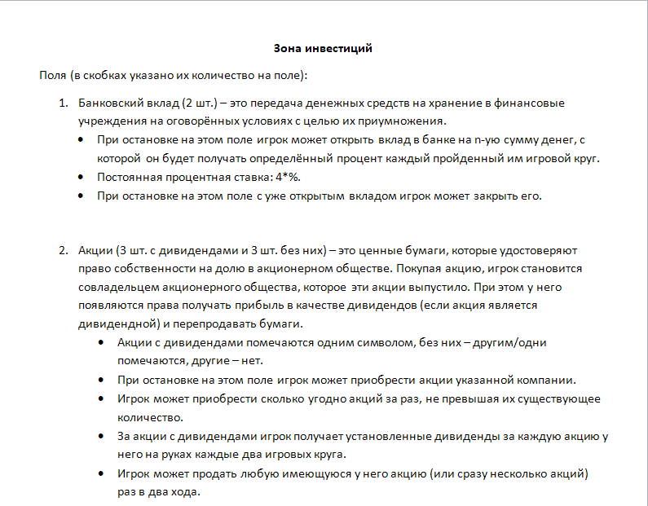
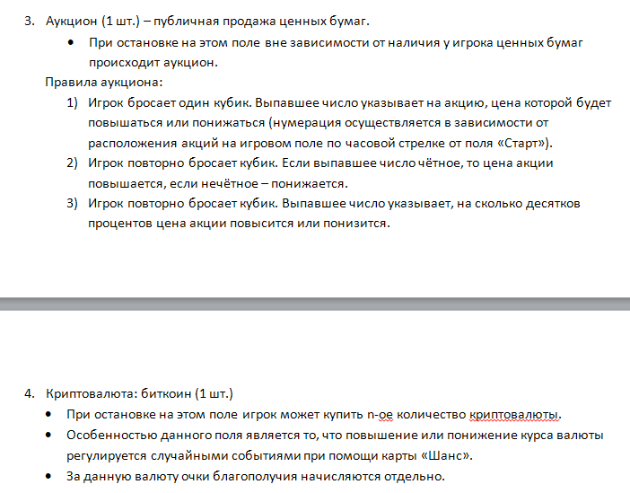
Ход реализации проекта
Правила
Правила будут зависеть от особенностей работы каждой активности, а также от описания условий победы, то есть формулы подсчёта очков благополучия.
Пример правил для финансового сектора

Slide 8
Ход реализации проекта
Игровое поле
Пример поля сбора налогов
Пример поля “Шанс”

Slide 9
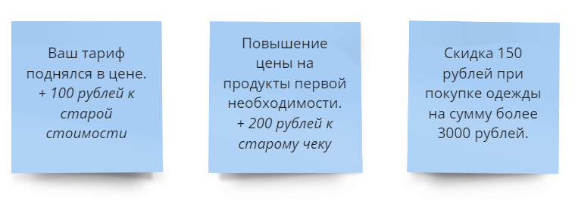
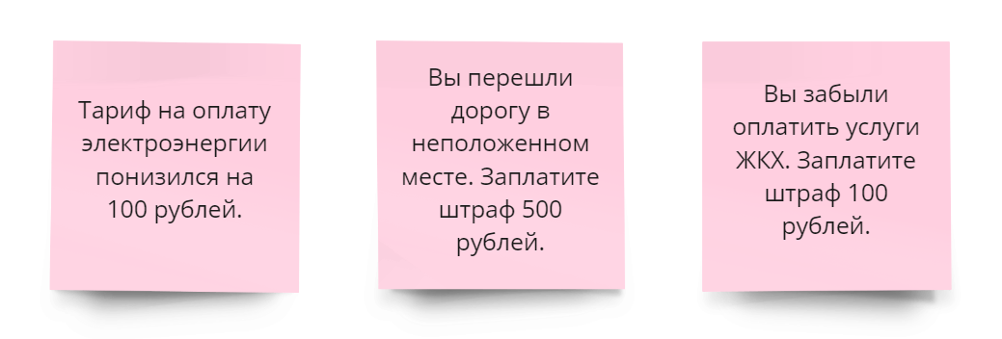
Ход реализации проекта
Карты “Шанс”
Карты “Удача”
При попадании на одно из четырёх полей игрового поля с названием “Шанс” игрок вытягивает одноименную карту из общей колоды, где его может ожидать как положительное, так и отрицательное действие, обязательное к выполнению.
При попадании на одно из четырёх полей игрового поля с названием “Удача” игрок вытягивает одноименную карту из общей колоды, где его всегда будет ожидать благоприятный исход событий.

Slide 10
Перспективы развития
В дальнейшем я планирую сделать следующие шаги:
Разработка более качественного и проработанного дизайна игровых элементов
Создание дополнительных механик для разнообразия игрового процесса
Я надеюсь, что игра станет перспективным продуктом, который поможет людям узнать что-то новое и просто весело провести время!

Slide 11
Список литературы. Ссылки.
1. ФЕДЕРАЛЬНЫЙ ЗАКОН
О ДОПОЛНИТЕЛЬНЫХ ГАРАНТИЯХ
ПО СОЦИАЛЬНОЙ ПОДДЕРЖКЕ ДЕТЕЙ-СИРОТ И ДЕТЕЙ,
ОСТАВШИХСЯ БЕЗ ПОПЕЧЕНИЯ РОДИТЕЛЕЙ.
2. https://fmc.hse.ru/chforms - информация по финансовой грамотности детей-сирот.
3. https://school-science.ru/9/7/44380 - финансовая грамотность в мире.
4. https://gb.ru/blog/usvoenie-informatsii/ - способы усвоения информации в психологии.

